Slide 1
Sito ispirato allo Store Ferrari
Url ( https://store.ferrari.com/it-it/ )
Colombo Pietro matricola 100035753

Slide 2
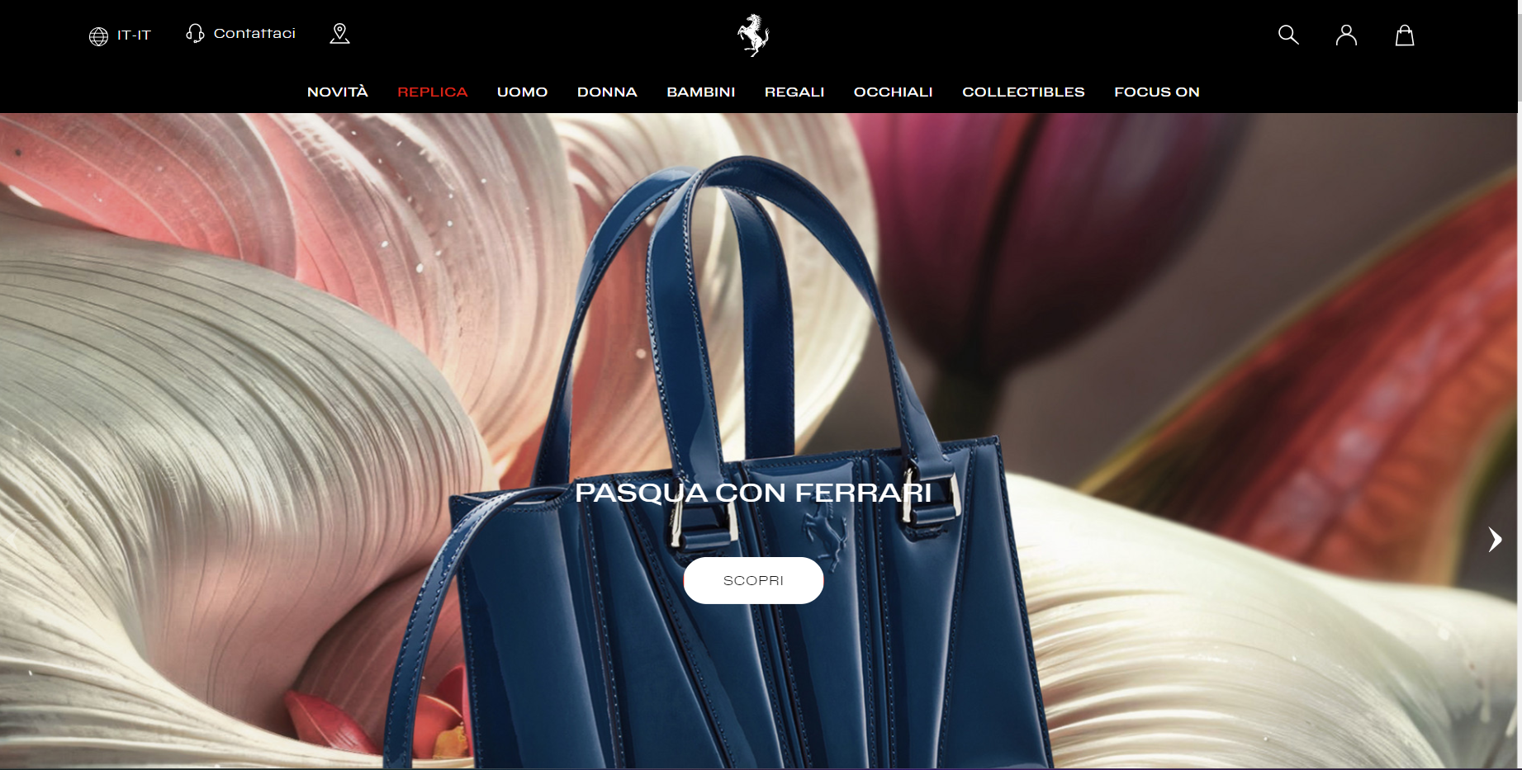
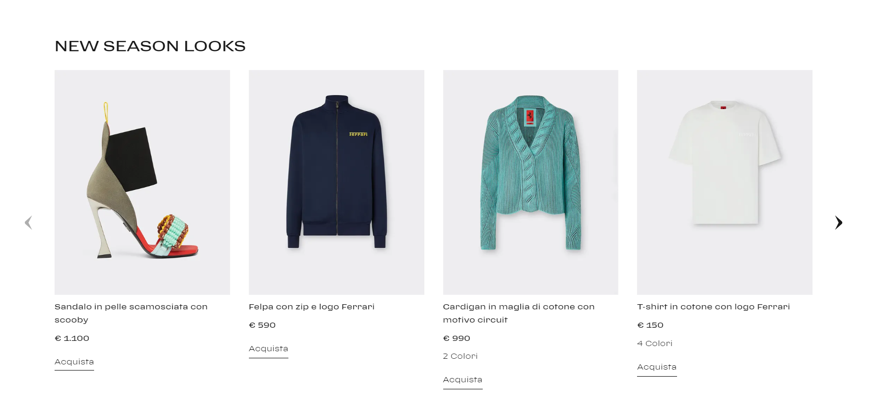

Slide 3
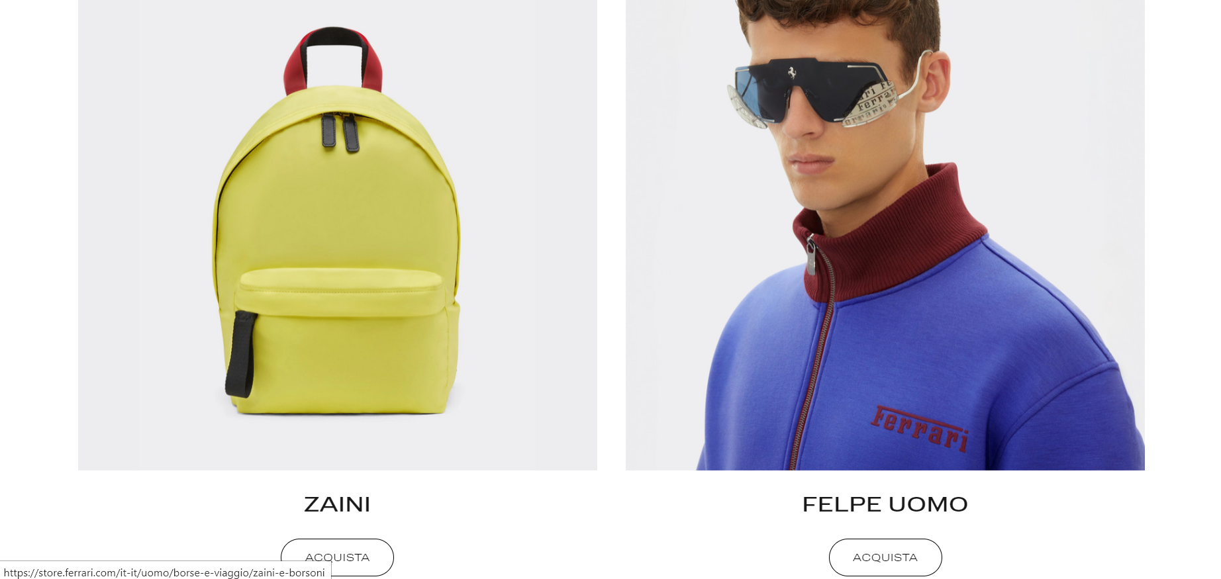
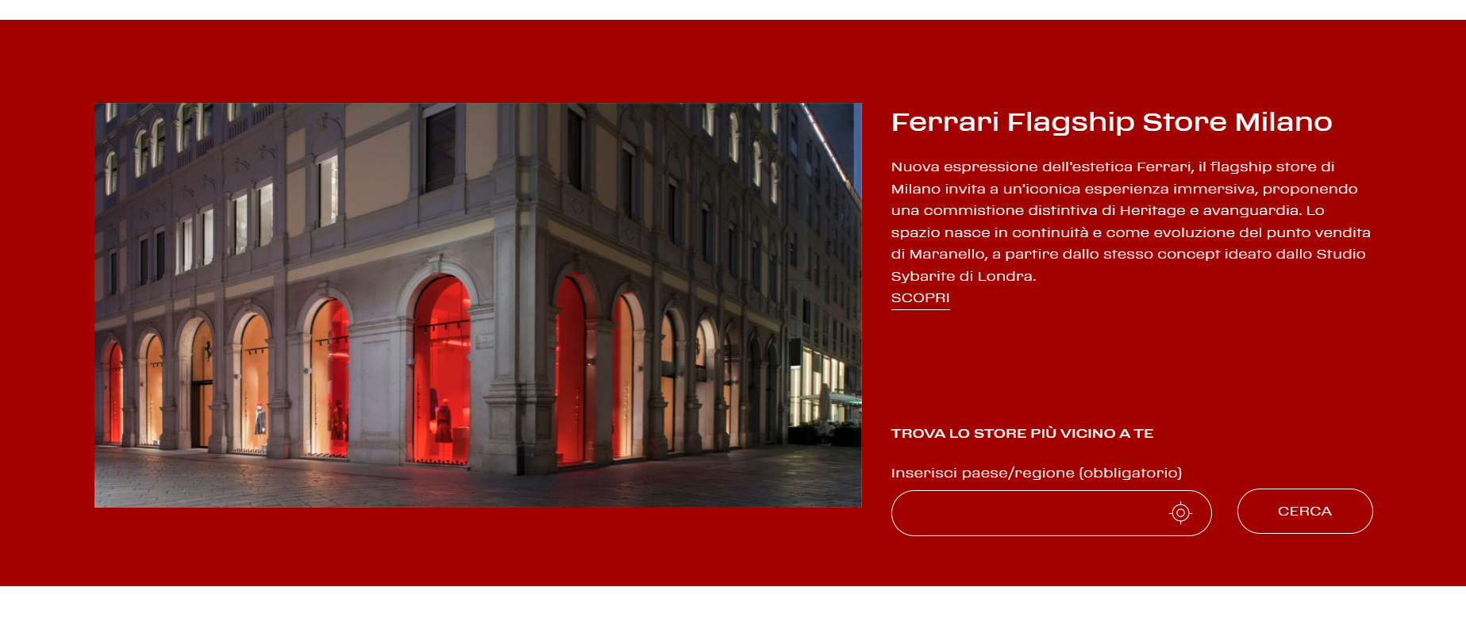

Slide 4
